Slide 1
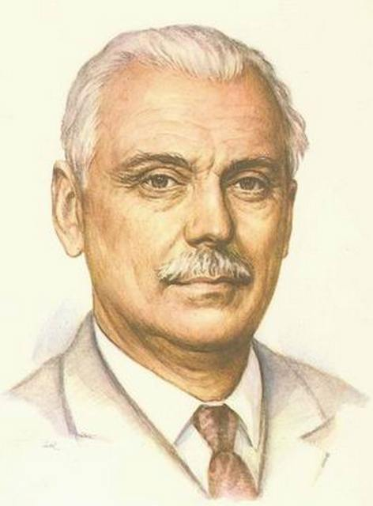
У книжек нет каникул.
Выполнила:
учитель начальных классов
МАОУ СОШ п.Головановский Балаковского района Саратовской области Шиблева Ю.П.

Slide 2
3
4
2
5
1
6
15
7
14
8
13
9
12
11
10

Slide 3
Используемая литература:
http://lib.ru/TALES/MIHALKOW/stihi.txt
http://www.prozagadki.ru/261-detskie-zagadki-pro-telefon.html
http://zagadaj-ka.ru/cloud/word_304.htm

Slide 4
Из какого стихотворения строки?
Мы дружны с печатным словом,
Если б не было его,
Ни о старом, ни о новом
Мы не знали б ничего!
Как бы жили мы без книг?..

Slide 5
Из какого стихотворения строки?
Я сегодня сбилась с ног –
У меня пропал …
Два часа его звала,
Два часа его ждала
За уроки не садилась
И обедать не могла.
Мой щенок

Slide 6
Из какого стихотворения строки?
Это кто накрыт в кровати
Одеялами на вате?
Кто лежит на трёх подушках
Перед столиком с едой
И, одевшись еле-еле,
Не убрав своей постели,
Осторожно моет щёки
Кипячёною водой?
Про мимозу

Slide 7
Переставьте буквы так, чтобы получилось
название стихотворения.
Пудошчаек
подушечка

Slide 8
Переставь буквы так, чтобы получилось
название стихотворения.
овлепсеисдит
велосипедист

Slide 9
Переставь буквы так, чтобы получилось
название стихотворения.
руксион
рисунок

Slide 10
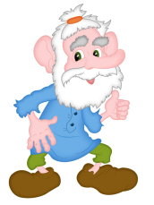
К какому жанру относится произведение,
из которого взяты эти строки.
Вы послушайте, ребята,
Я хочу вам рассказать:
Родились у нас котята –
Их по счету ровно пять.
считалочка

Slide 11
К какому жанру относится произведение,
из которого взяты эти строки.
Как-то летом, на лужайке,
Очень умный Майский Жук
Основал для насекомых
Академию наук.
Академия открыта!
От зари и до зари
Насекомые лесные
Изучают буквари.
Детская песенка

Slide 12
К какому жанру относится произведение,
из которого взяты эти строки.
Три девочки - три школьницы
Купили эту вазу.
Искали,
Выбирали,
Нашли её не сразу –
Овальную,
Хрустальную,
Чудесного стекла.
быль

Slide 13
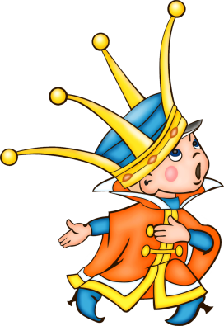
О какой профессии это стихотворение?
Смельчак идёт, смеётся,
Ни разу не споткнётся.
Нельзя ему споткнуться –
Под куполом канат!
Он может по канату
Пройтись, как по Арбату,
Пройтись и повернуться
И пробежать назад!
канатоходец

Slide 14
О какой профессии это стихотворение?
А когда сундук открыли –
Зашуршали чьи-то крылья,
Кто-то весело залаял,
И потом из сундука
Появились:
Птичек стая,
Два надутых индюка,
Кошка, кролик и собака,
Мальчик с факелом в руке.
фокусник

Slide 15
О какой профессии это стихотворение?
Выступает очень редко
Эта труппа мастеров.
Раз! – летит Петров над сеткой,
Два! – поймал его Петров.
Три! – и прыгнуть вниз готова,
Так прекрасна и храбра,
Зоя Павловна Петрова –
Их любимая сестра!
гимнасты

Slide 16
Отгадайте загадку и узнаете название
стихотворения С. Михалкова.
Стоит дом,
Кто в него войдёт,
Тот ум приобретёт.
школа

Slide 17
Отгадайте загадку и узнаете название
стихотворения С. Михалкова.
У него огромный рот.
Только он не бегемот,
Потому что не хвоста,
Глаз, спины и живота.
И хоть он совсем безногий,
Любит дальние дороги.
чемодан

Slide 18
Отгадайте загадку и узнаете название
стихотворения С. Михалкова.
Через поле и лесок
Подаётся голосок.
Он бежит по проводам –
Скажешь здесь,
А слышно там.
телефон

Slide 19
В конце 30 годов эта песня на стихи С. Михалкова была очень популярна среди ребят. Стихи, написанные специально для фильма, впервые были опубликованы в газете «Кино». Её распевали герои кинофильма с тем же названием.
«песенка друзей»

Slide 20
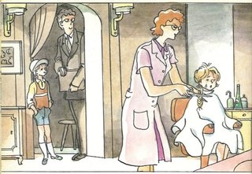
Это стихотворение печаталось также под названием «Стрижка» в книге поэта «Избранное» (1948 г.)
«В парикмахерской»

Slide 21
Это стихотворение впервые
было опубликовано
под названием «Орёл»
в «Литературной газете»,
под названием «Нежданный
гость» в журнале «Мурзилка».
Беглец.
Я за столом сидел и ел,
Когда в окно Орёл влетел
И сел напротив, у стола,
Раскинув два больших крыла.

Slide 22
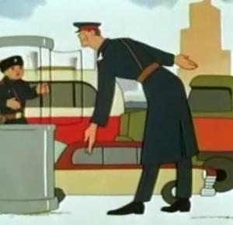
Поэма впервые опубликована в журнале «Пионер».
Выпущена в виде отдельной книги с иллюстрациями
А. Каневского. По мотивам этого произведения в 1938 году
Киностудией «Союзмультфильм» был создан графический фильм.
«Дядя Стёпа»

Slide 23
МОЛОДЦЫ

